Slide 1
POSCO Web Application
Version 1
Last Updated
작성자 | 작성일 | 화면용도(사용자/관리자) | 개발팀 확인자 | 디자인팀 확인자
고유진 | 2022-09-28 | 사용자 화면설계 | 고유진 | 안효준
스토리보드 분류
스토리보드 승인
담당자 | 확인일자
/ | /

Slide 2
목차
메뉴 구조도
화면 흐름도
각 화면 구조도

Slide 3
메뉴 구조도

Slide 4
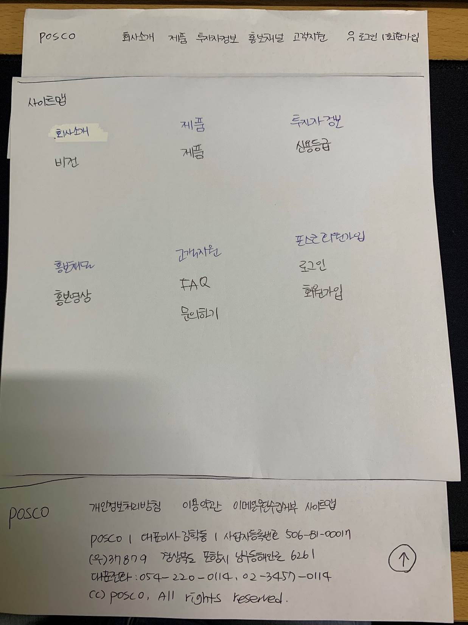
Project : OO 웹 사이트
Page Subject | 사이트 맵과 메뉴 구조도 | ID |  | Page | 1
IA(Information Architecture)
 |  | 사이트 맵 설명
 |  | 메뉴 구조 설명
 |  | 기타
메뉴
사이트맵

Slide 5
화면 흐름도

Slide 6
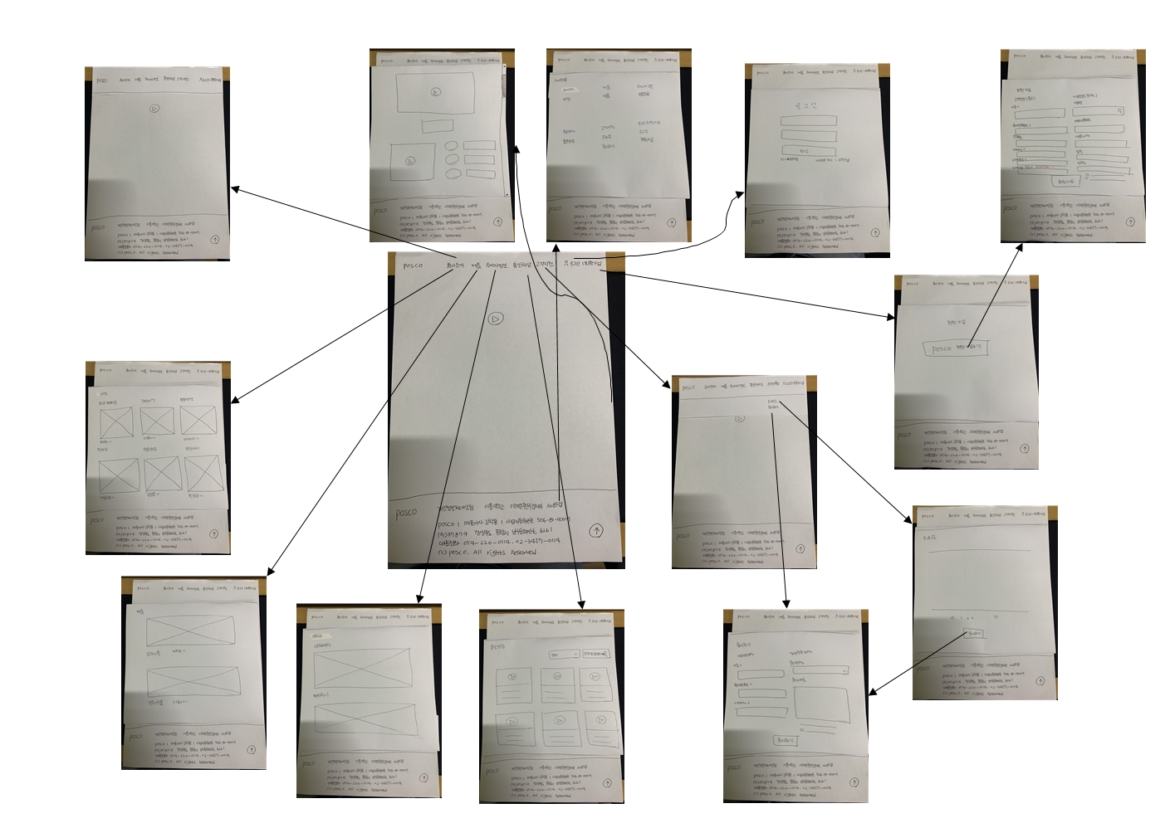
Project : OO 웹 사이트
Page Subject | Task Flow1 | ID |  | Page | 1
Page elements
 |  | 흐름 설명
 |  | 디자이너
 |  | 안효준
 |  | 개발자
 |  | 고유진

Slide 7
화면 구조도

Slide 8
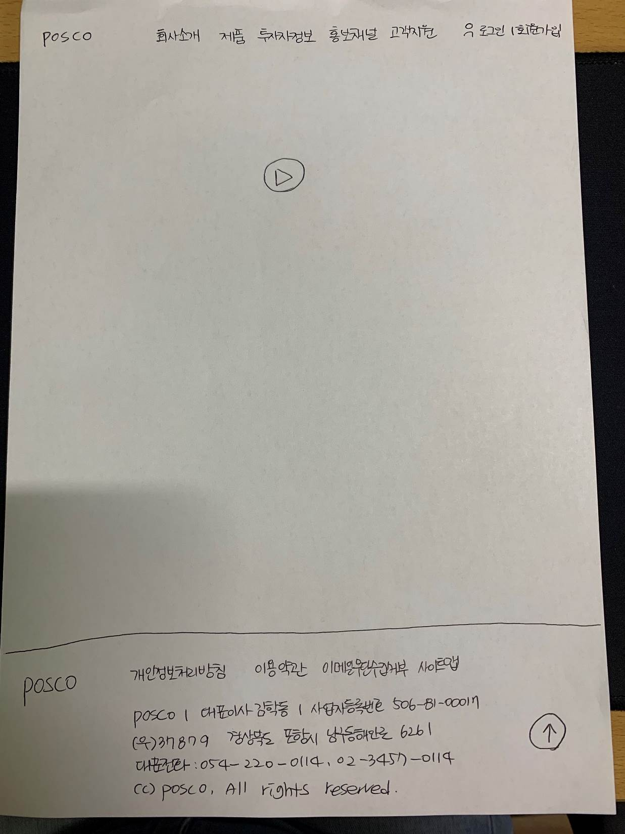
Project : OO 웹 사이트
Page Subject | 메인 페이지 구조도 | ID |  | Page | 1
Page elements
 |  | 페이지설명
 |  | header : 메뉴 탭으로서 화면 최상단에 위차하여 각 페이지별로 navigate 하게 된다. content : 브랜드 이미지를 강조하는 영역으로 동영상으로 구성되며 방문유저들의 눈이 주목되도록 표현된다. footer : 하단 카피라이트와 일반 메뉴 영역 회사소개 및 위치/대표전화 등으로 구성된다.
 |  | 디자이너
 |  | 안효준
 |  | 개발자
 |  | 고유진
header
content
footer

Slide 9
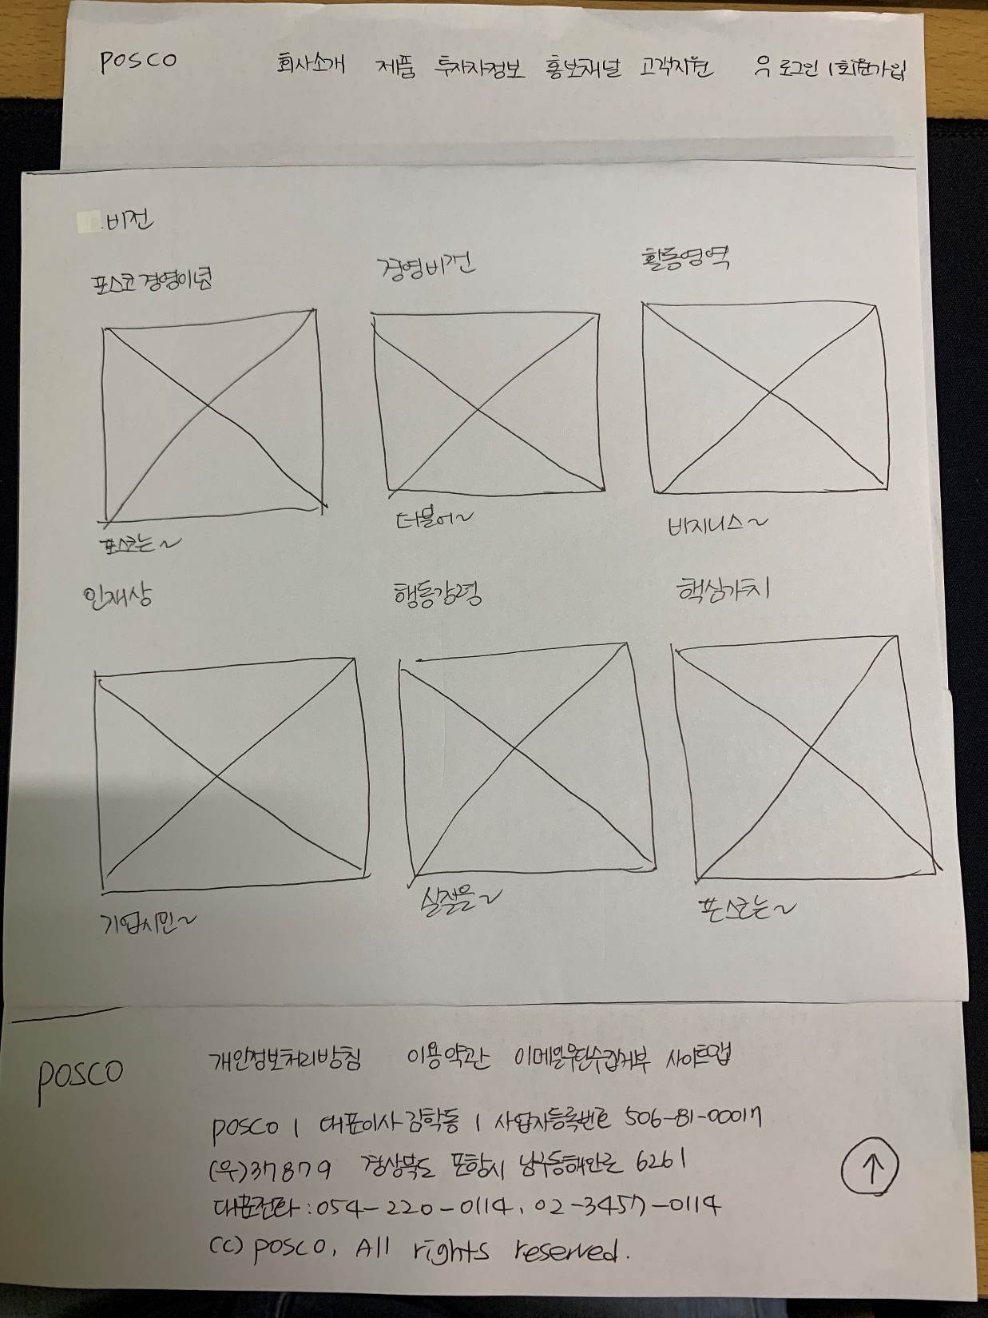
Project : OO 웹 사이트
Page Subject | 서브 페이지1 구조도 | ID |  | Page | 1
Page elements
 |  | 페이지설명
 |  | Content : 회사소개 메뉴를 클릭하면 나오는 화면으로 회사의 비전을 각 주제별로 이미지로 노출시켜 사용자가 쉽게 이해할 수 있도록 한다.
 |  | 디자이너
 |  | 안효준
 |  | 개발자
 |  | 고유진
content

Slide 10
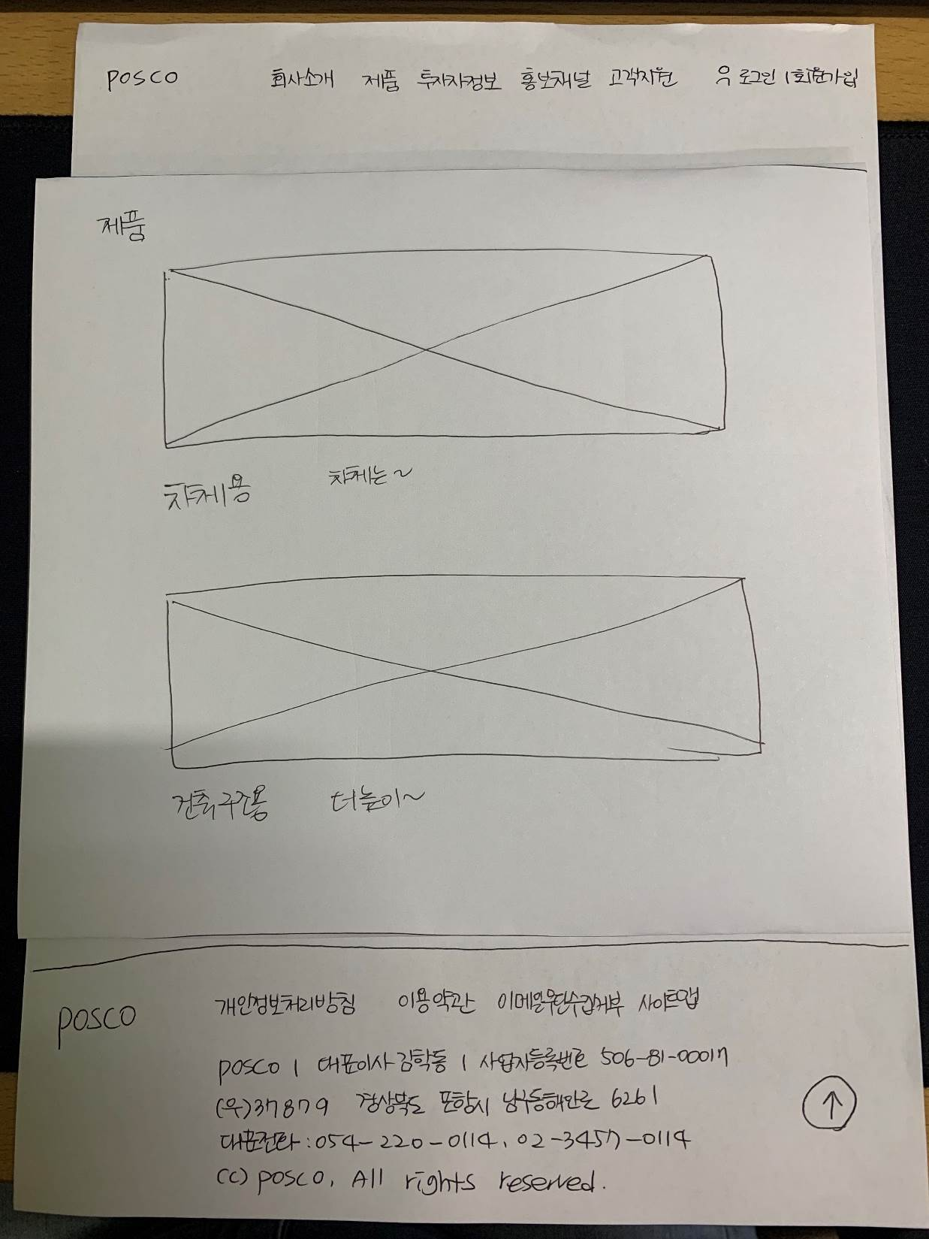
Project : OO 웹 사이트
Page Subject | 서브 페이지2 구조도 | ID |  | Page | 1
Page elements
 |  | 페이지설명
 |  | Content : 제품 메뉴를 클릭하면 나오는 화면으로 제품의 대표 이미지를 노출시켜 제품을 효과적으로 사용자에게 소개한다.
 |  | 디자이너
 |  | 안효준
 |  | 개발자
 |  | 고유진
content

Slide 11
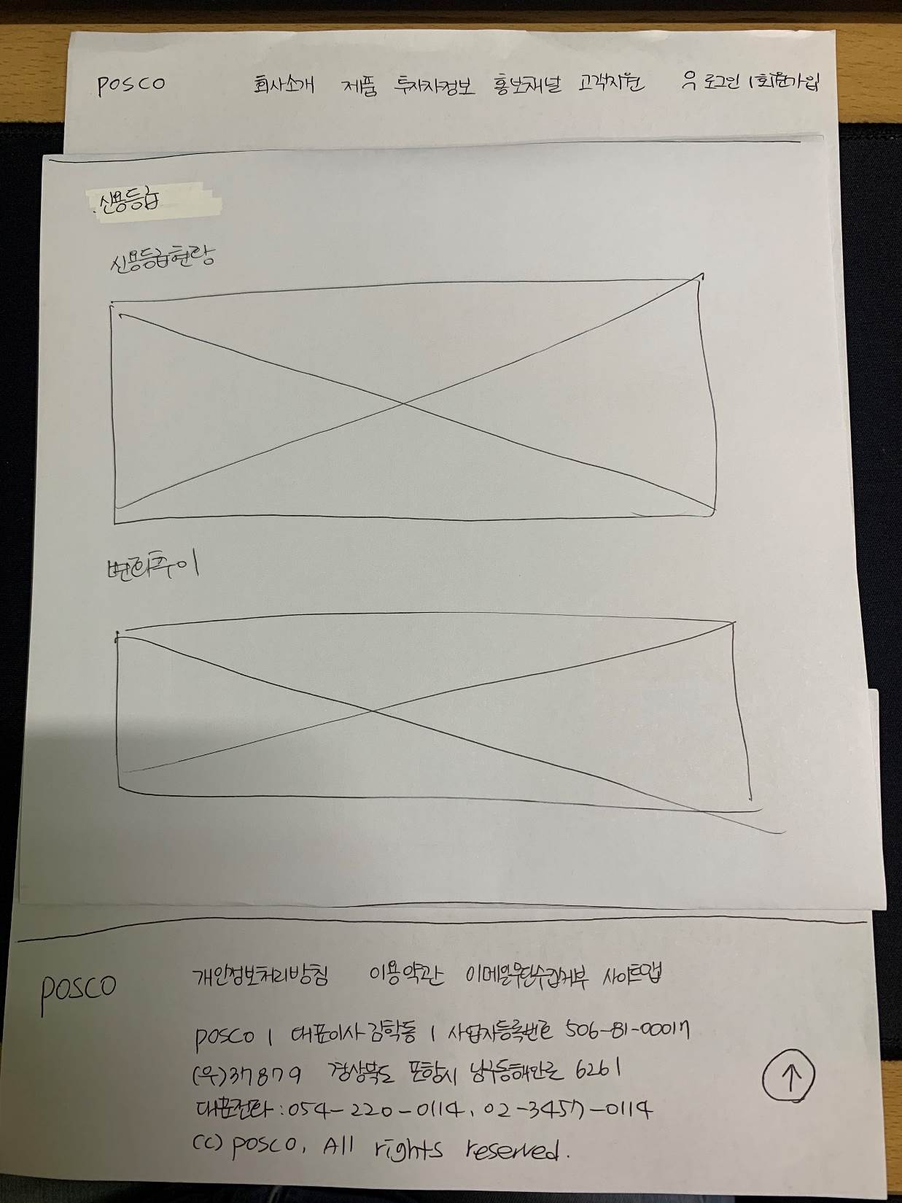
Project : OO 웹 사이트
Page Subject | 서브 페이지3 구조도 | ID |  | Page | 1
Page elements
 |  | 페이지설명
 |  | Content : 투자자정보 메뉴를 클릭하면 나오는 화면으로 신용등급 정보를 등급 표로 이해하기 쉽게 설명한다.
 |  | 디자이너
 |  | 안효준
 |  | 개발자
 |  | 고유진
content

Slide 12
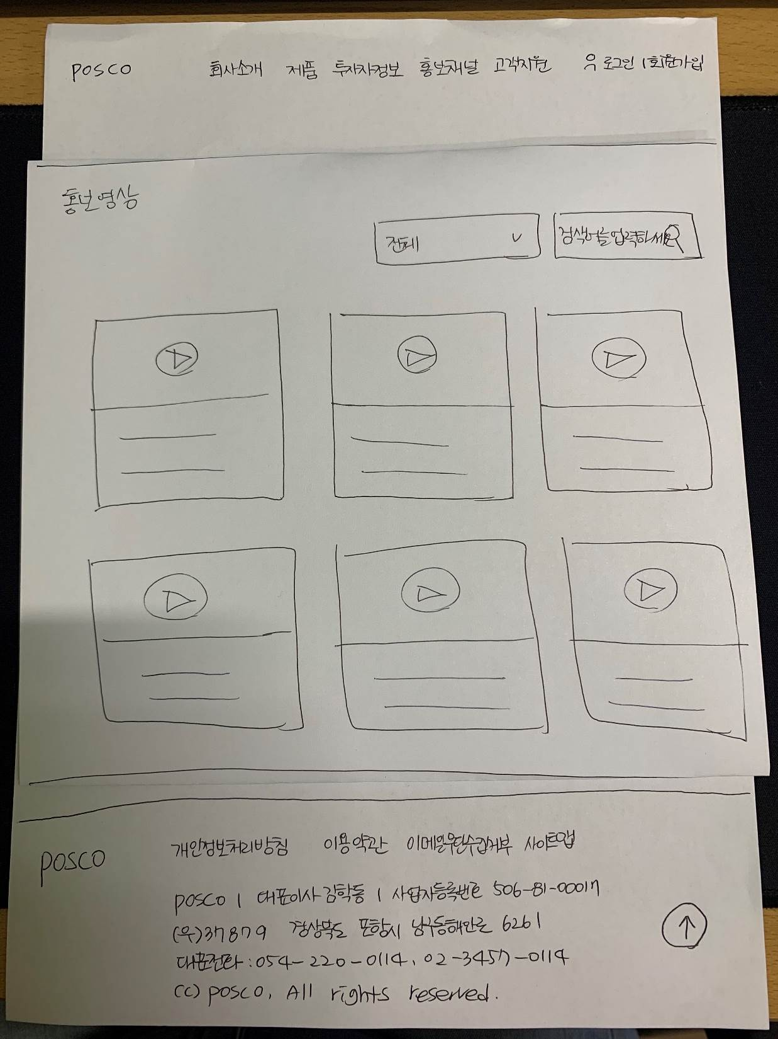
Project : OO 웹 사이트
Page Subject | 서브 페이지4 구조도 | ID |  | Page | 1
Page elements
 |  | 페이지설명
 |  | Content : 홍보채널 메뉴를 클릭하면 나오는 화면으로 브랜드의 이미지가 드러다는 연마다의 홍보영상을 노출시켜 사용자가 브랜드를 잘 이해할수 있도록 돕는다.
 |  | 디자이너
 |  | 안효준
 |  | 개발자
 |  | 고유진
content

Slide 13
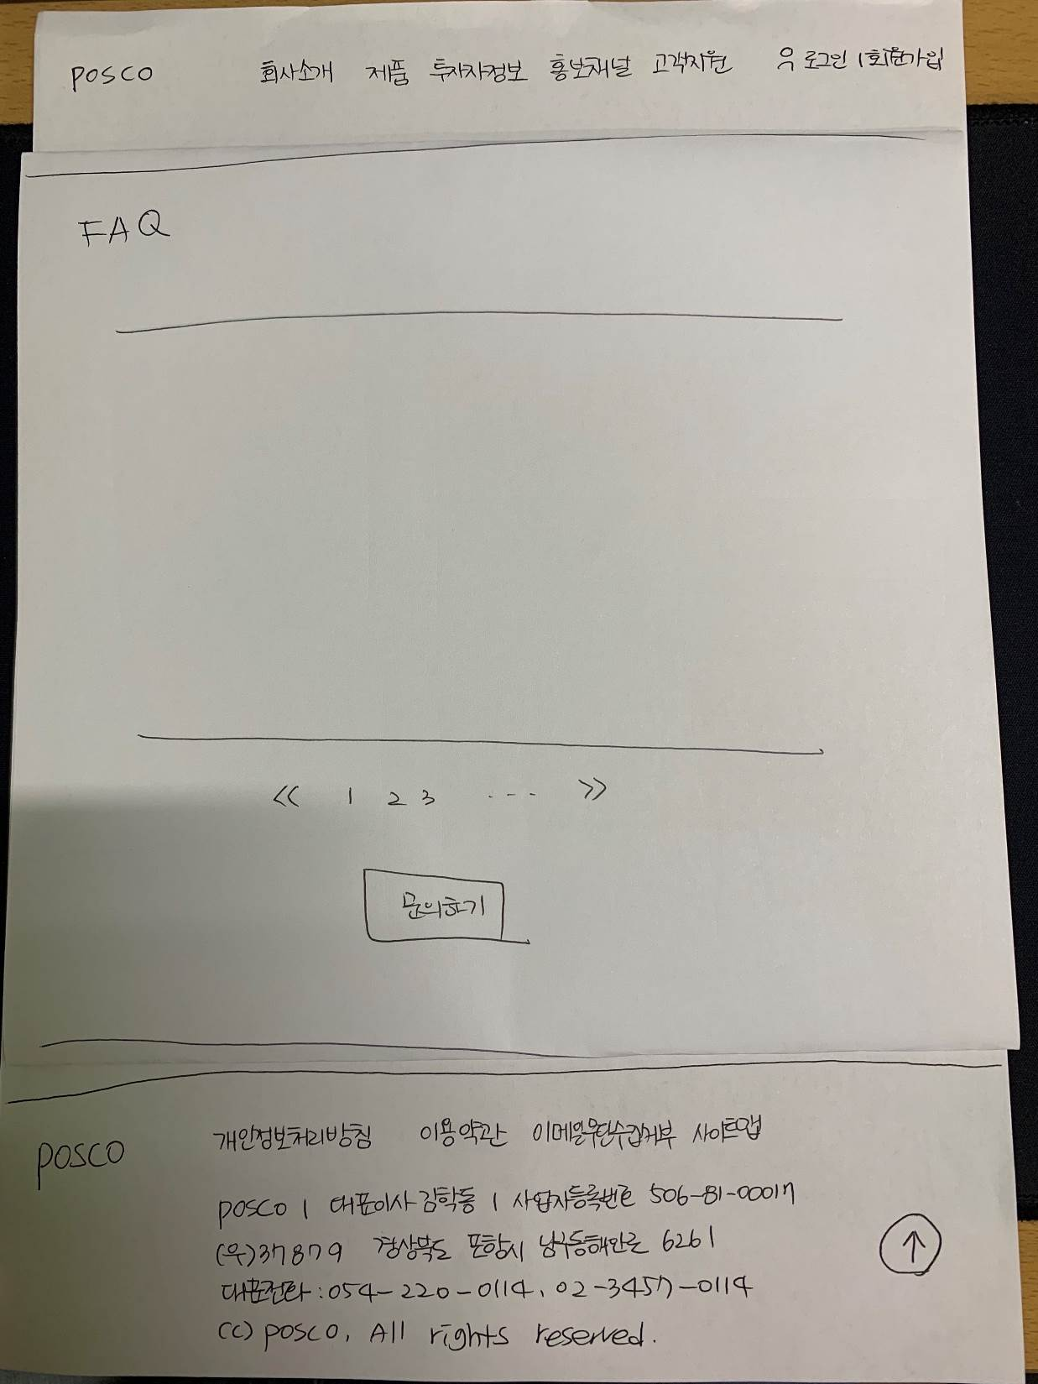
Project : OO 웹 사이트
Page Subject | 서브 페이지5 구조도 | ID |  | Page | 1
Page elements
 |  | 페이지설명
 |  | Content : 고객지원의 FAQ를 클릭하면 나오는 화면으로 게시판 형식이다.
 |  | 디자이너
 |  | 안효준
 |  | 개발자
 |  | 고유진
content

Slide 14
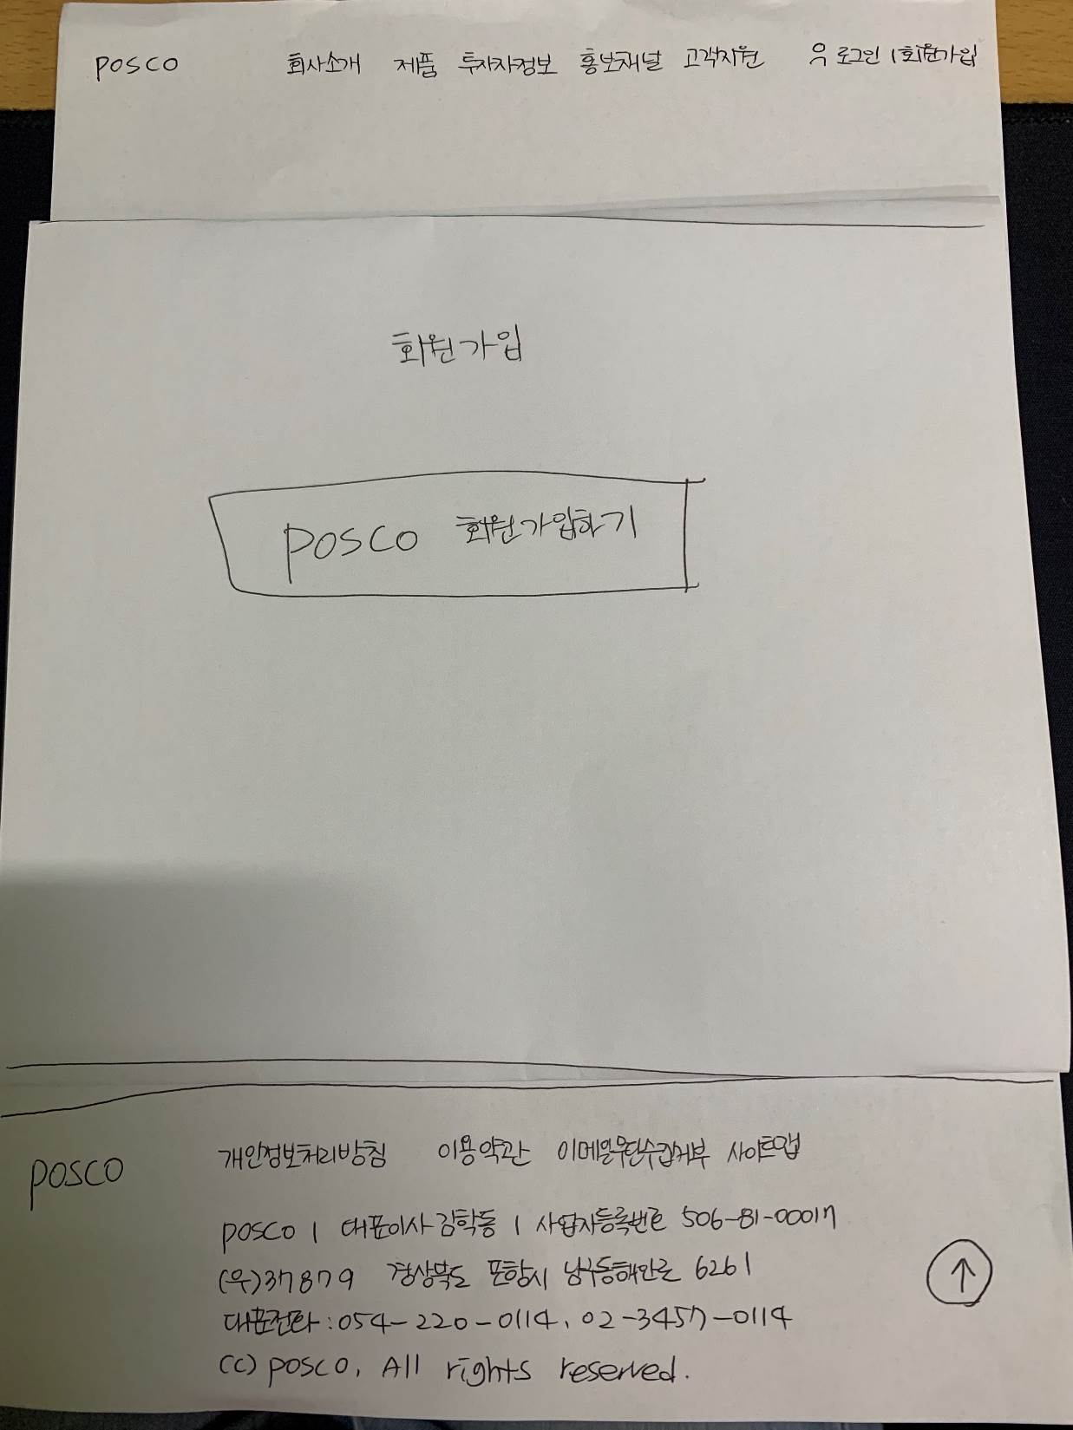
Project : OO 웹 사이트
Page Subject | 서브 페이지6 구조도 | ID |  | Page | 1
Page elements
 |  | 페이지설명
 |  | Content : 회원가입 메뉴를 클릭하면 나오는 화면으로 회원가입을 할수 있다.
 |  | 디자이너
 |  | 안효준
 |  | 개발자
 |  | 고유진
content

